Slide 1
Injection Beam Loss simulation LER case
Y. Funakoshi

Slide 2
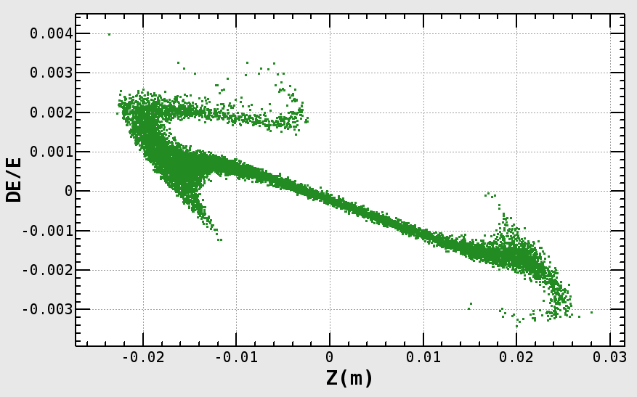
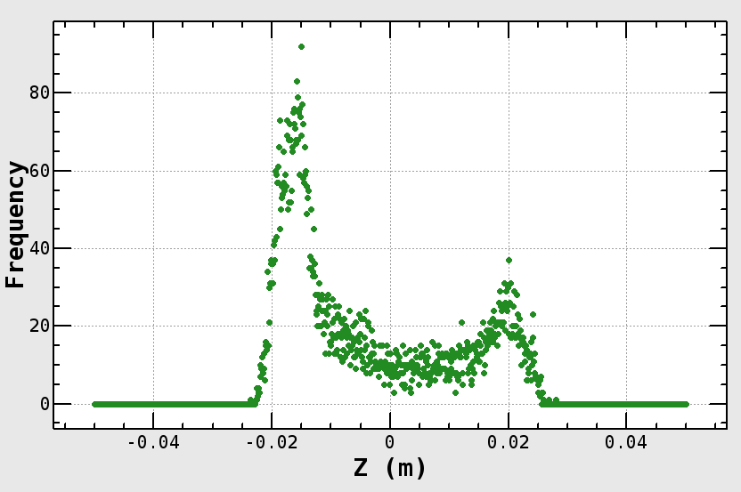
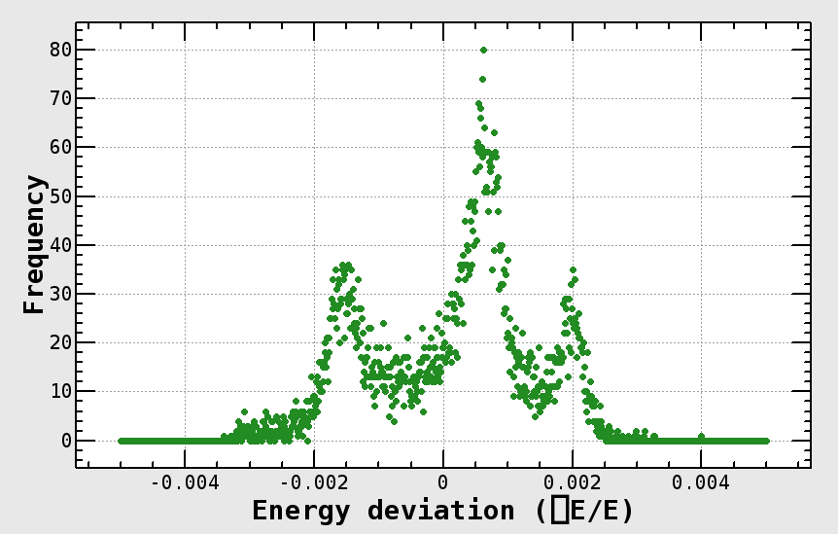
Initial particle distribution
Iida-san’s simulation
Number of particles: 9,992

Slide 3
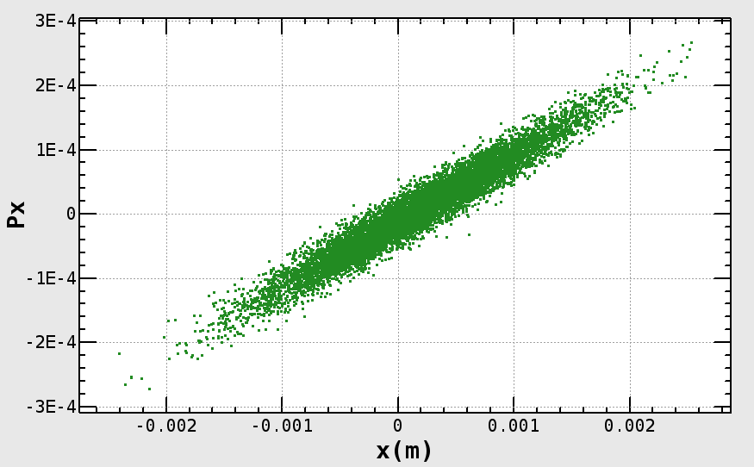
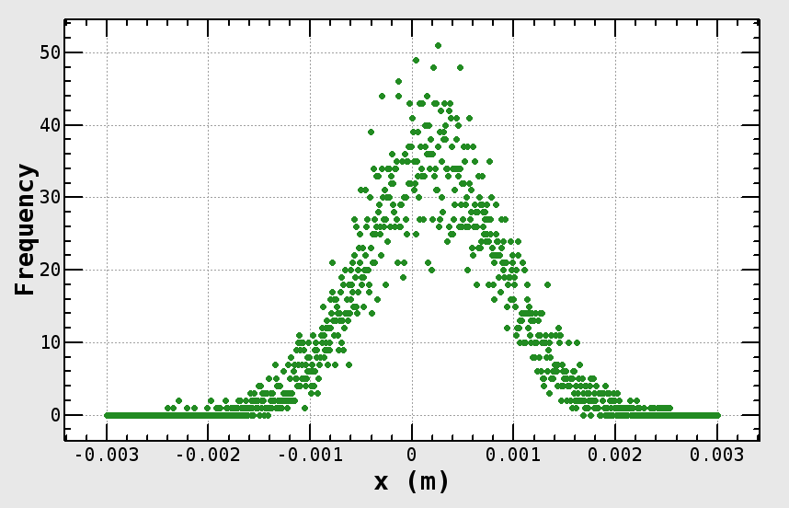
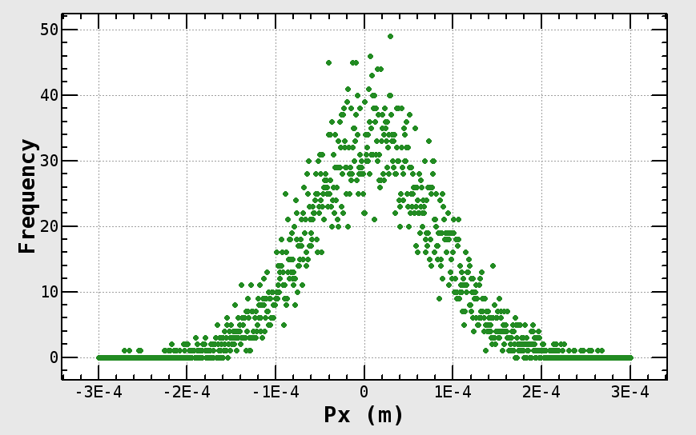
Initial distribution (x-px)

Slide 4
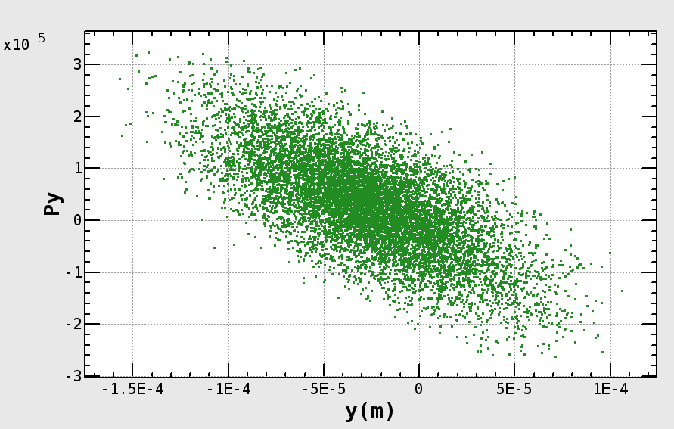
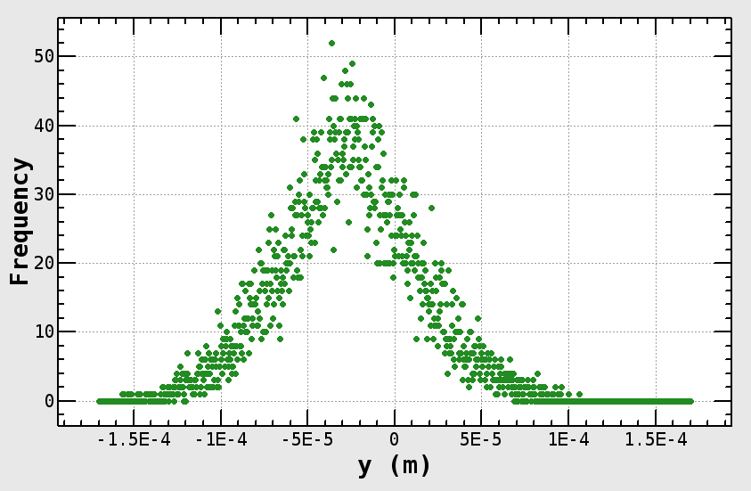
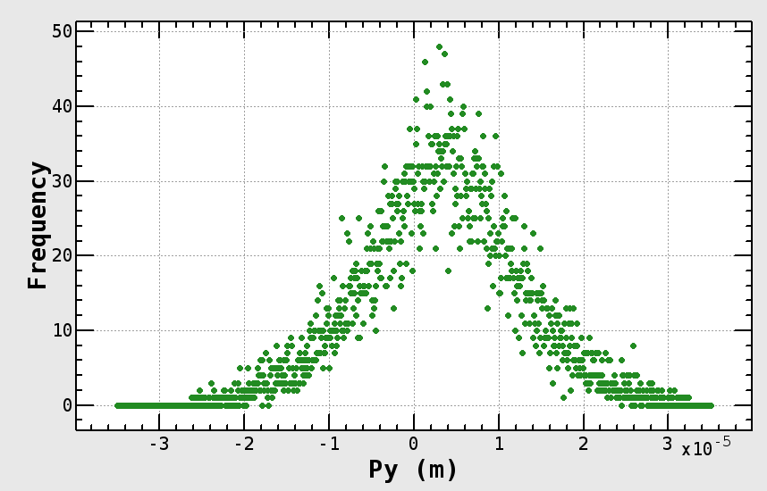
Initial distribution (y-py)

Slide 5
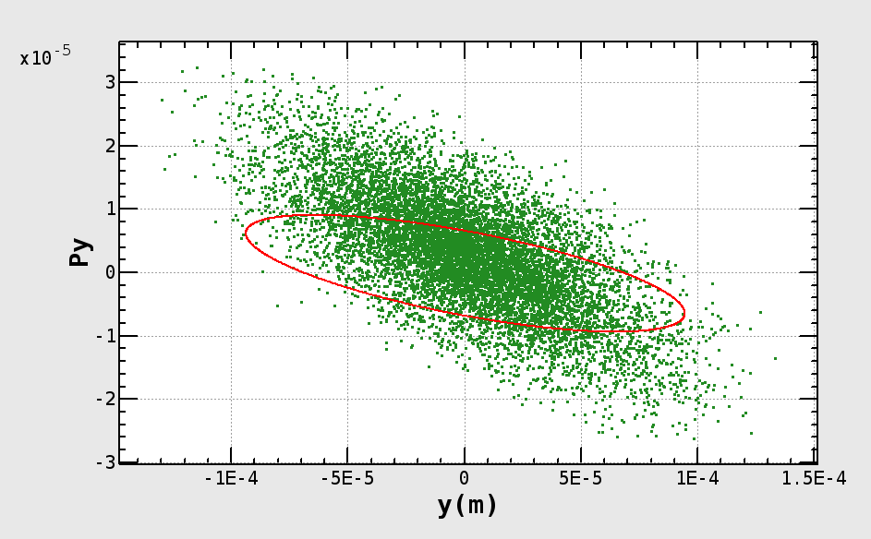
Vertical particle distribution

Slide 6
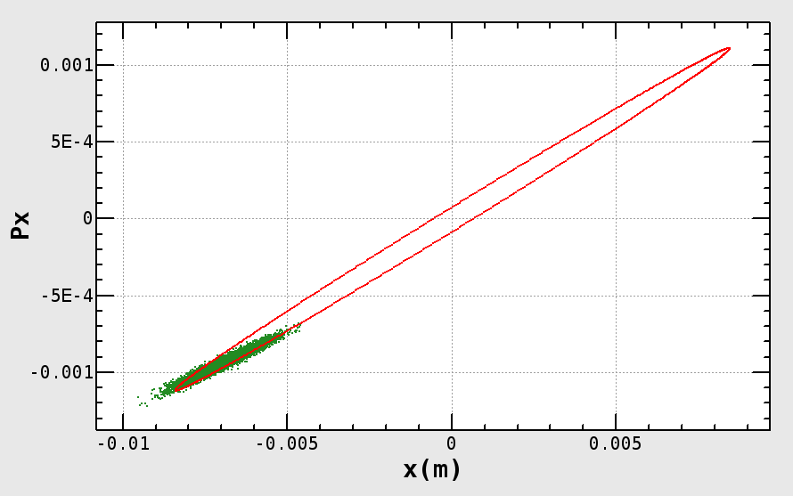
Injection ellipse
Septum thickness
Injecting beam
Ring acceptance
6.77e-7m
14σ_{x} (ring)
Beam Loss in the ring: ~15% -> Acceptance corresponding to 5% loss = ~8.15e-7m
Beam Loss at Septum: ~3.8%

Slide 7
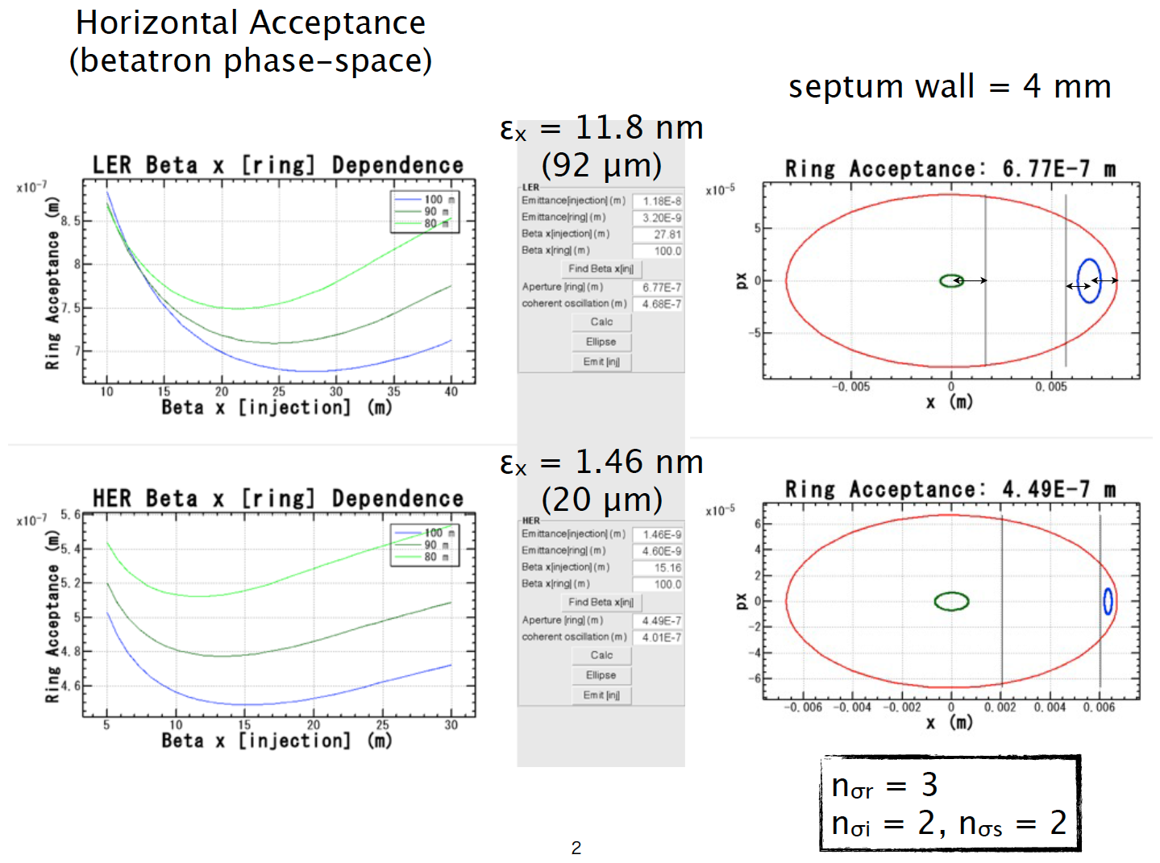
Y. Ohnishi

Slide 8
BT endとringの入射点
BT end
セプタムの直下流点（QI6P中心までの距離は、0.589m）
Ringの入射点のマーカー（INJECTIO）とQI6Pとの間の距離は、1.031m
この両者が一致するように、INJECTIOの位置を調整（sler_1686以降）

Slide 9
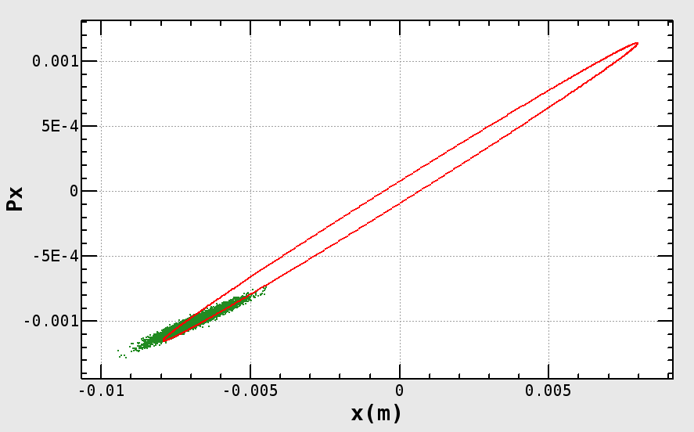
Injection ellipse
Injection point 変更前
Septum thickness
Injecting beam
Ring acceptance
6.77e-7m
Beam Loss in the ring: ~27% -> Acceptance corresponding to 5% loss = ~9.57e-7m
Beam Loss at Septum: ~3.8%

Slide 10
楕円の傾きのマッチング
X’
入射ビームとリングの楕円の傾きを合わせる
ξ
x

Slide 11
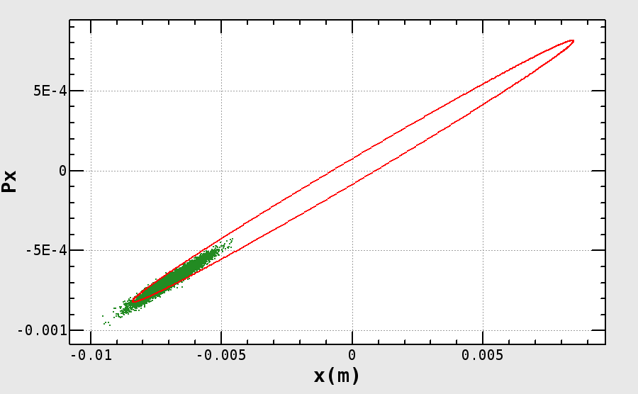
Injection ellipse
Septum thickness
Injecting beam
Ring acceptance
6.77e-7m
Beam Loss in the ring: ~8.4% -> Acceptance corresponding to 5% loss = ~7.21e-7m
Beam Loss at Septum: ~3.8% (before matching~8.15e-7m)

Slide 12
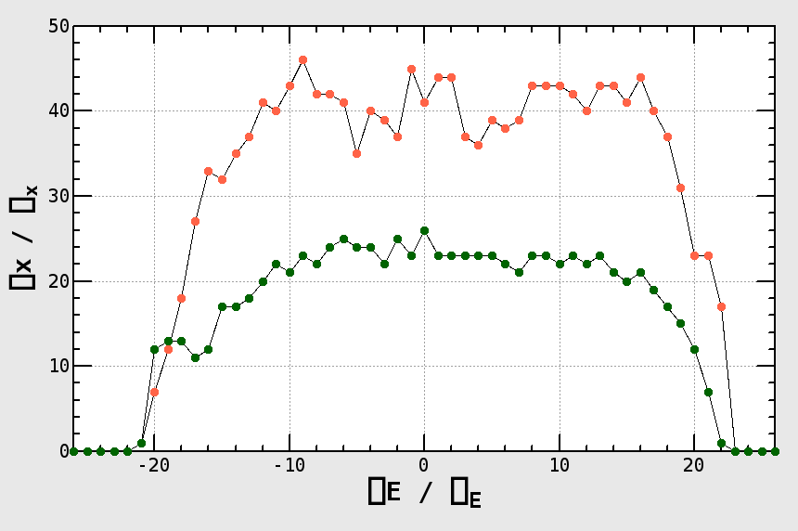
Dynamic Aperture No beam-beam (sler_1684) 1000 turns
Δx / σ_{x}
ΔΕ / σ_{ε}

Slide 13
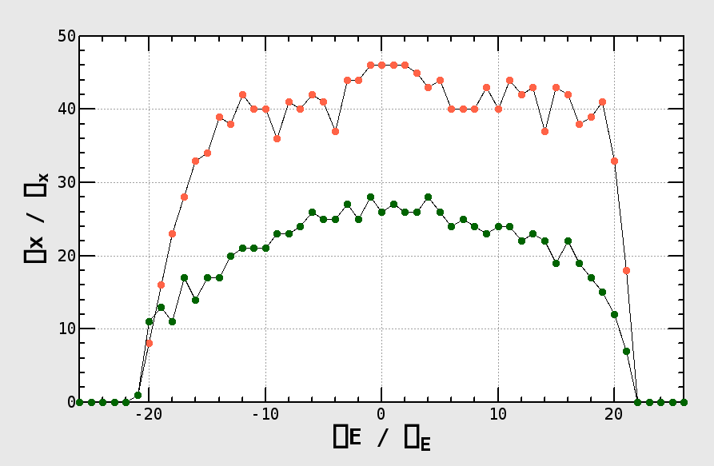
Dynamic Aperture No beam-beam (sler_1686) 1000 turns
Δx / σ_{x}
ΔΕ / σ_{ε}
σ_{x}@Injection = 0.55mm
-> 26σ_{x} ~ 14.3mm

Slide 14
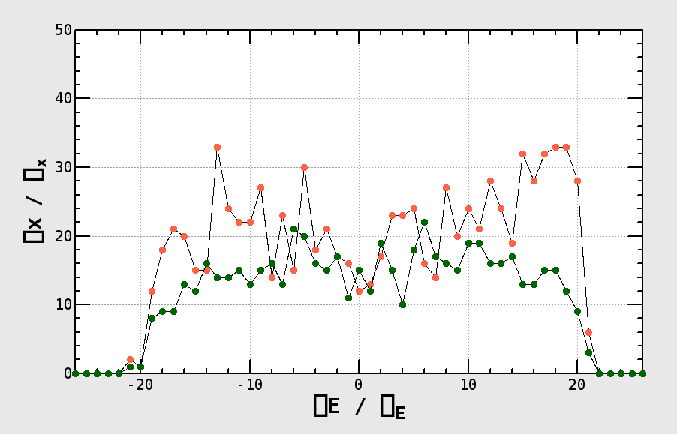
Dynamic Aperture with beam-beam (sler_1686) 1000 turns
Δx / σ_{x}
ΔΕ / σ_{ε}
σ_{x}@Injection = 0.55mm
-> 12σ_{x} ~ 6.6mm

Slide 15
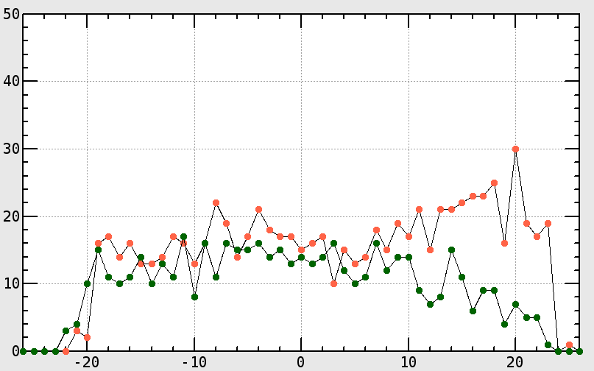
Dynamic Aperture with beam-beam (sler_1686) with damping 4000 turns
Δx / σ_{x}
ΔΕ / σ_{ε}
σ_{x}@Injection = 0.55mm
-> 14σ_{x} ~ 7.7mm

Slide 16
Aperture セットの問題
最初、mask のaperture がセットされていなかった。
AX, AYとDX1, DX2, DY1, DY2が共存した場合、狭い方のアパーチャーがセットされるわけではない。

Slide 17
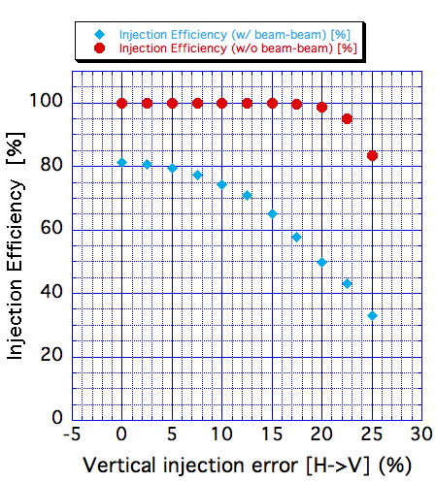
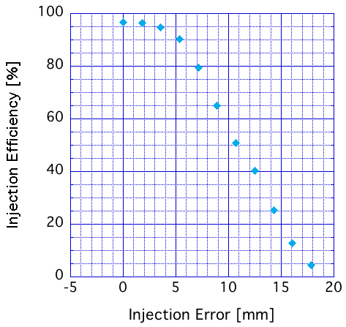
Injection efficiency vs. Injection error
Nominal injection error
Horizontal injection error
= 7.1406 mm (nominal)
Vertical error (H->V) = 5%
No damping (1000 turns)
Mask sets were wrong.

Slide 18
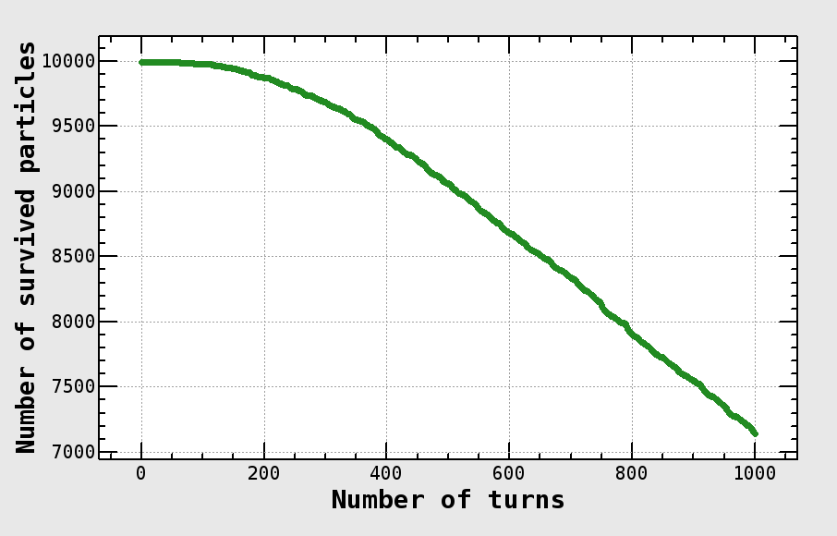
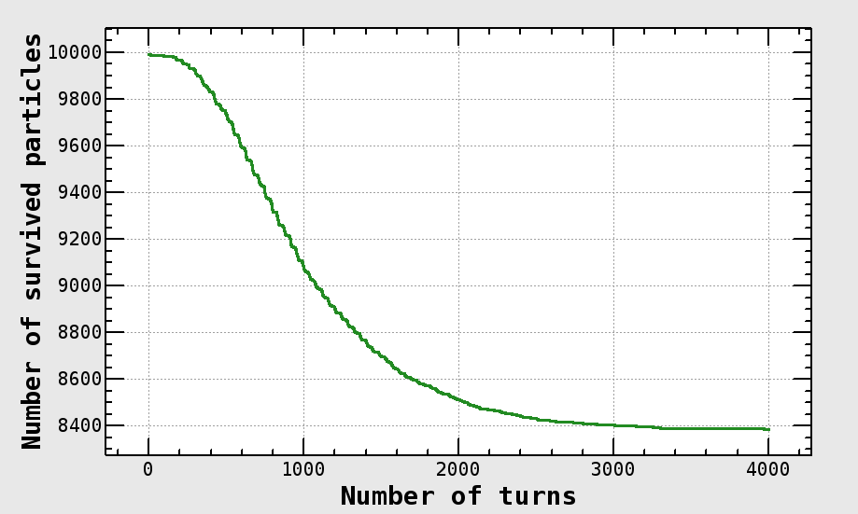
Dampingの効果（生き残り粒子数）
No damping (1000 turns)
With damping and excitation (4000 turns)
Mask sets are correct.

Slide 19
w/ beam-beam No damping and radiation excitation
CoordinateBeamLossInjectionLER2013_8_28_14_45_26.dat
CoordinateBeamLossInjectionLER2013_8_28_14_45_26_SelectedEvents.dat ( -4m < IP < 4m): 4 events -> ~347 MHz

Slide 20
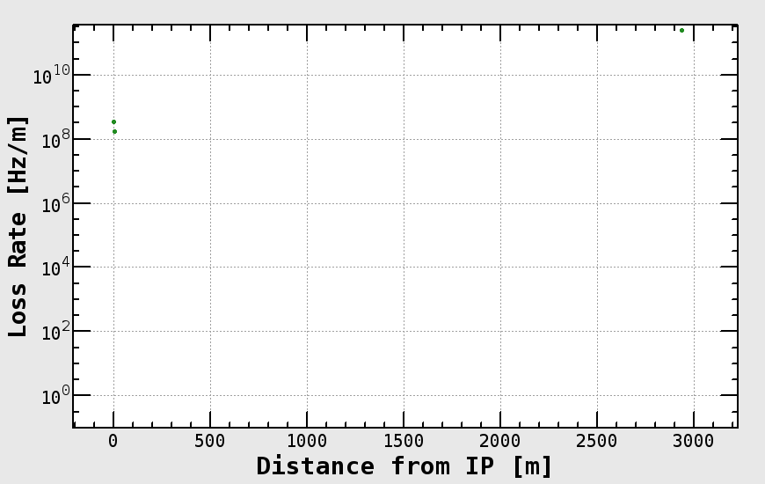

Slide 21
w/ beam-beam w/ damping and radiation excitation
CoordinateBeamLossInjectionLER2013_8_28_14_50_7.dat
CoordinateBeamLossInjectionLER2013_8_28_14_50_7_SelectedEvents.dat ( -4m < IP < 4m): 9 events -> ~781 MHz

Slide 22
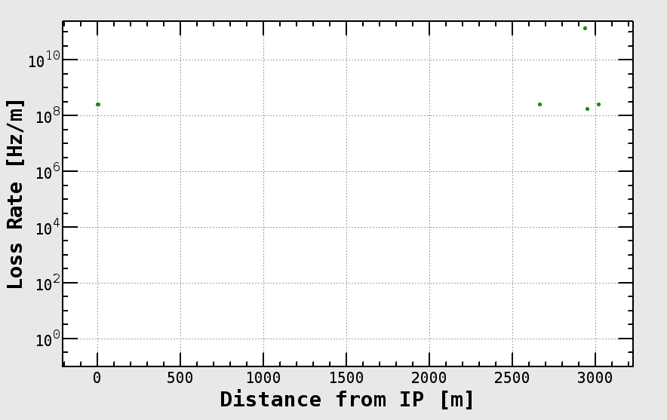

Slide 23
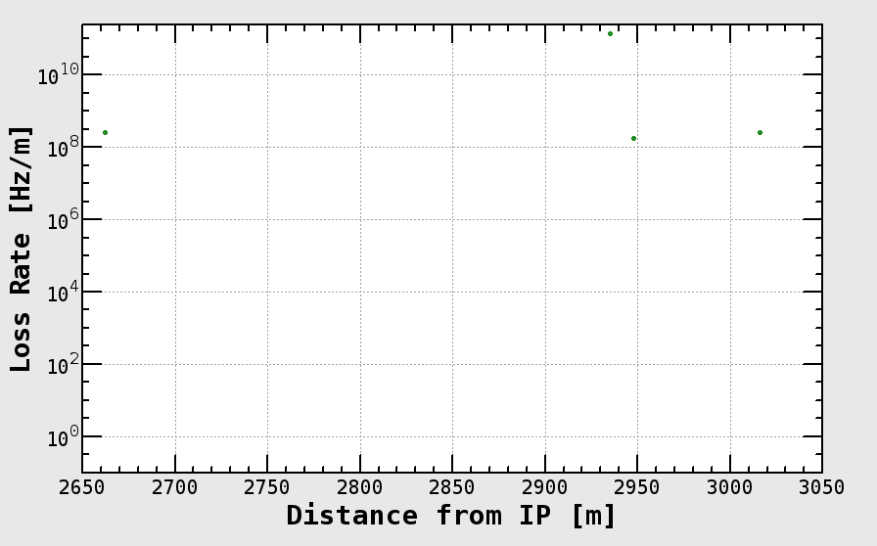
PMD02V1
PMD03H2
PMD02H3

Slide 24
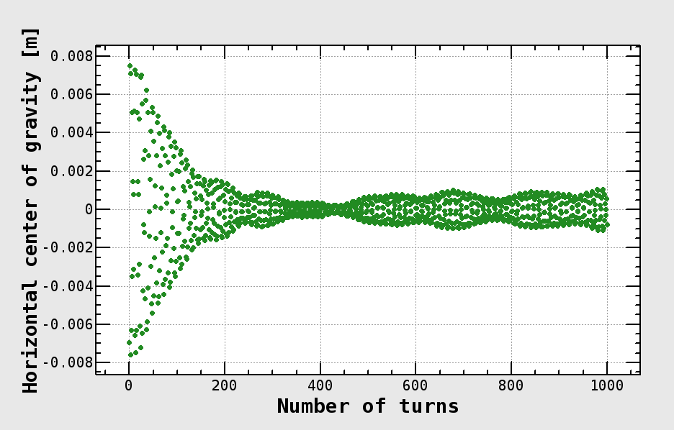
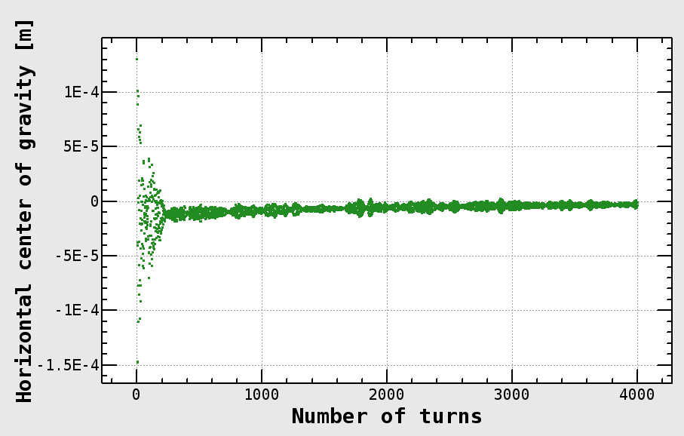
Dampingの効果(水平振動）
No damping (1000 turns)
With damping and excitation (4000 turns)

Slide 25
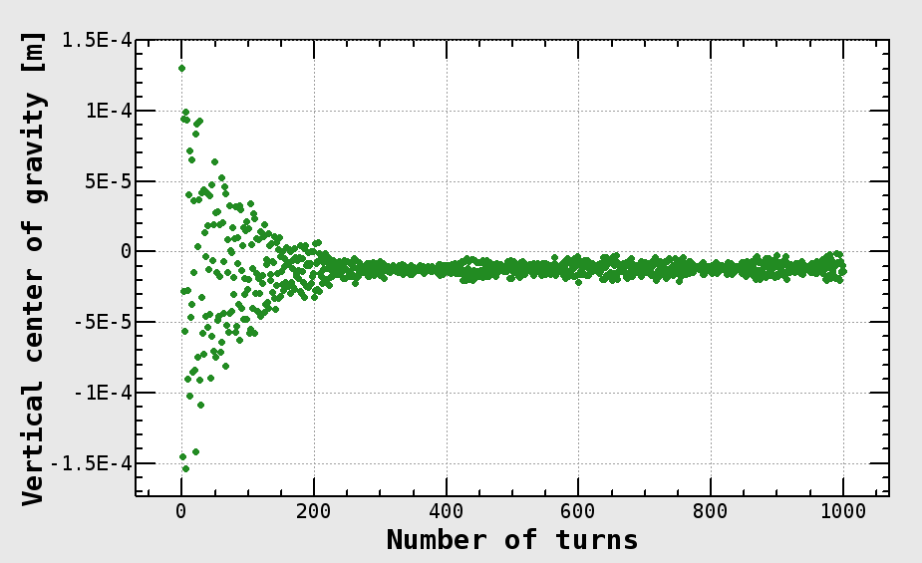
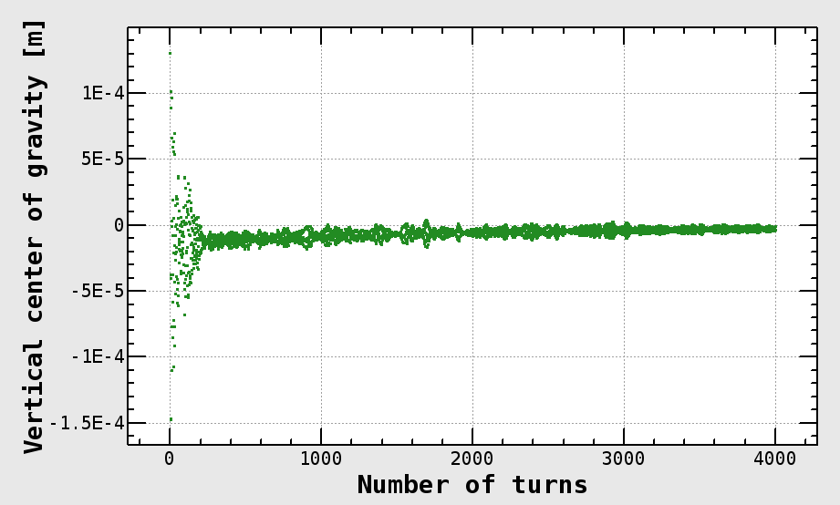
Dampingの効果 (垂直振動）
No damping (1000 turns)
With damping and excitation (4000 turns)

Slide 26
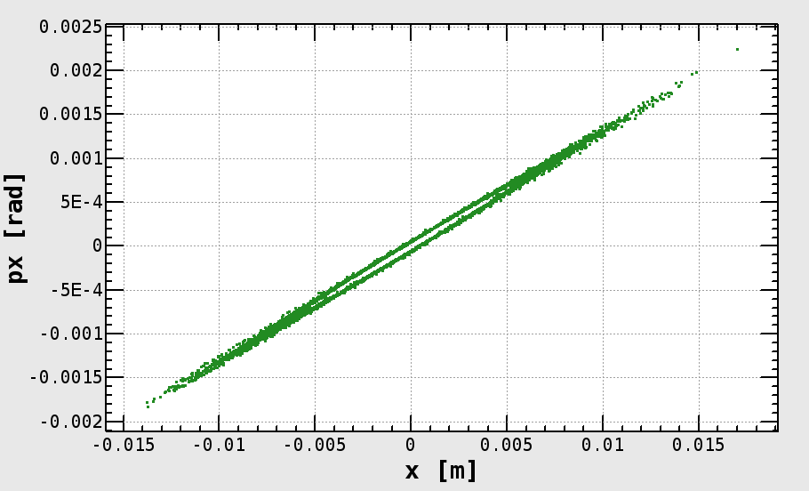
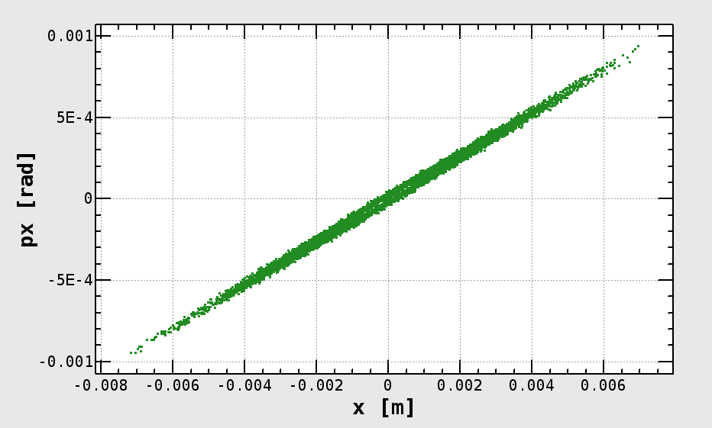
Dampingの効果 (水平分布）
No damping (1000 turns)
With damping and excitation (4000 turns)

Slide 27
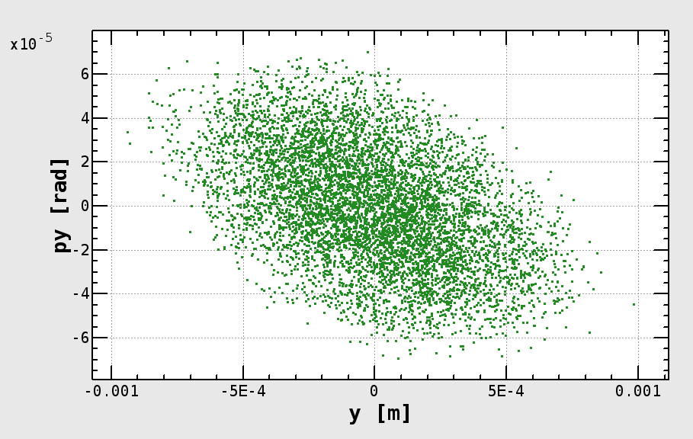
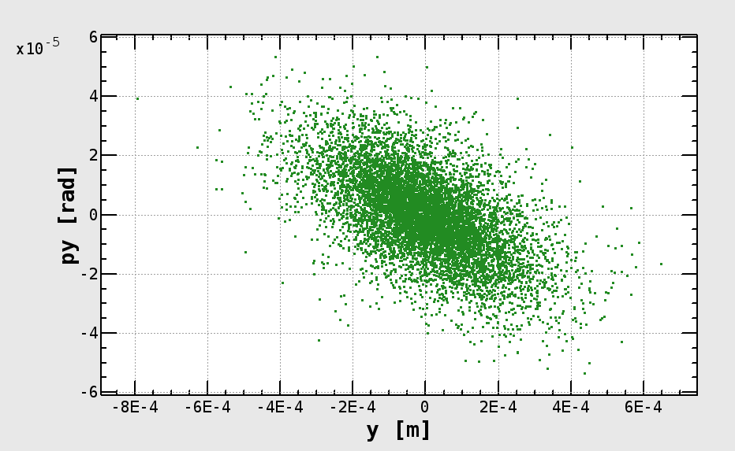
Dampingの効果 (垂直分布）
No damping (1000 turns)
With damping and excitation (4000 turns)

Slide 28
Ring acceptance (LER)
Mask acceptance
Horizontal: 1.78 x 10⁻⁶ m
Vertical: 3.83 x 10⁻⁸ m
Ratio: 46.5倍 -> aperture比：~6.8倍

Slide 29
Summary
入射ビームの粒子分布は飯田さんから頂いた。（9992 particles）
BTとringのマッチングが不十分
入射セプタムのでのロスは3.8%程度
二つの場合をトラッキング
エラーなし、beam-beam なし、1000 turns：入射効率 ~100%
エラーなし、beam-beam あり
Damping なし 1000 turns : 入射効率 ~ 72%
Damping あり 4000 turns： 入射効率 ~ 84%
ロスはほとんど、D02V1マスクで生じる
IRのロスも無視できない（300 ~ 800MHz）
ToDoList
Beam-beam mapを自前のもので試す
Beam-beamありの場合のdynamic aperture改善の方策がもし見つかったら、再度やってみる
電子の場合もやってみる
IRのロスを減らすマスクのセッティングを探す？

